Slide 1
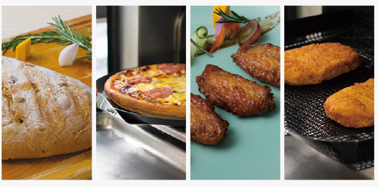
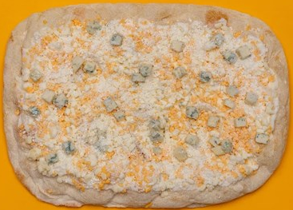
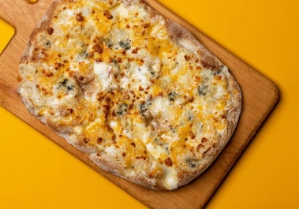
Высокоскоростные печи предназначены для быстрого приготовления полуфабрикатов высокой степени готовности, а так же для жарки мясных, рыбных и овощных блюд
Замороженная пицца приготовится за 2 - 3 минуты вместо 12 мин в духовом шкафу.
Куриное филе гриль будет готово через 2 мин.
Горячий сэндвич вы получите через 30 - 40 сек.
Поджаристая корочка и полностью разогретые Нагетсы или котлеты получатся через 2,5 мин.
Запеченная лазания с золотистой корочкой будет готова через 5 - 6 мин.
Дольки печёного картофеля приготовятся за 3 мин
Печи эффективно использовать в сетях фаст-фуд, небольших кафе, АЗС, барах, везде, где нужно приготовить быструю и качественную еду.

Slide 2

РЕЖИМ ТЕПЛОВОГО УДАРА
Благодаря вертикальной подаче горячего воздуха и конвекции продукт нагревается быстро и равномерно.
КОМБИНАЦИЯ МИКРОВОЛН И ТЕПЛОВОГО УДАРА
Многообразие способов комбинации микроволн и подачи горячего воздуха
СВЕРХСКОРОСТНОЕ ПРИГОТОВЛЕНИЕ ПИЩИ Благодаря расположенным сверху высокоэффективным магнетронам пища готовится быстро и без значительной потери влаги из-за «удара» горячего воздуха.
РЕЖИМ РАЗМОРАЖИВАНИЯ Печь быстро размораживает продукты, не высушивая их влагу.
Характеристики:
Максимальная температура 280С
Встроенный каталитический нейтрализатор дымов
Регулируемая скорость потока воздуха от 10 до 100 %
Регулировка микроволн от 0 до 100 %.
Мощность одного магнетрона 1,5 кВт
5-дюймовый Сенсорный экран с USB портом, память на 1024 рецепта, каждая из которых может состоять максимум из 15 стадий приготовления
Дисплей управления содержит - установку времени, температуры, скорость потока, мощность микроволн
Перфорированная нижняя структура способствует качественному обжариванию продукта снизу

Slide 3
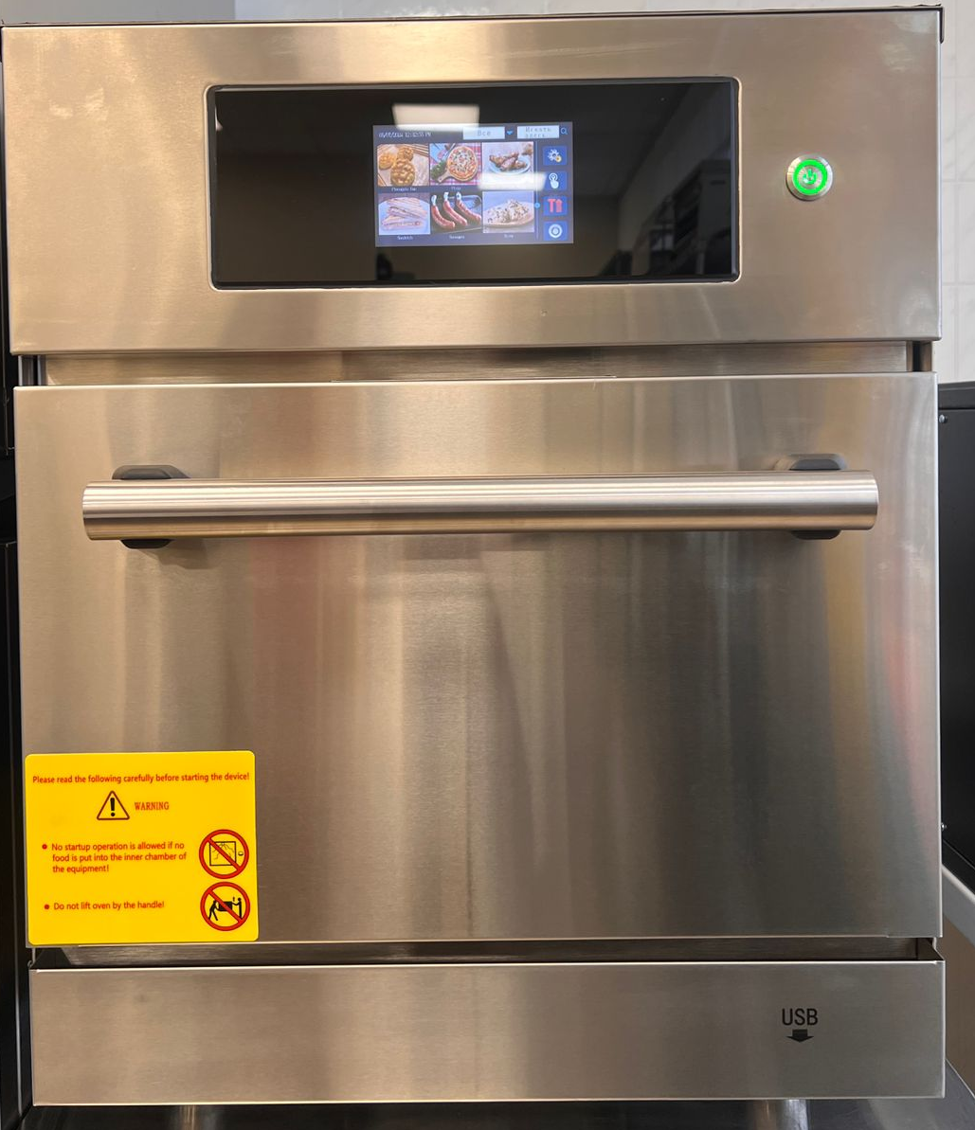
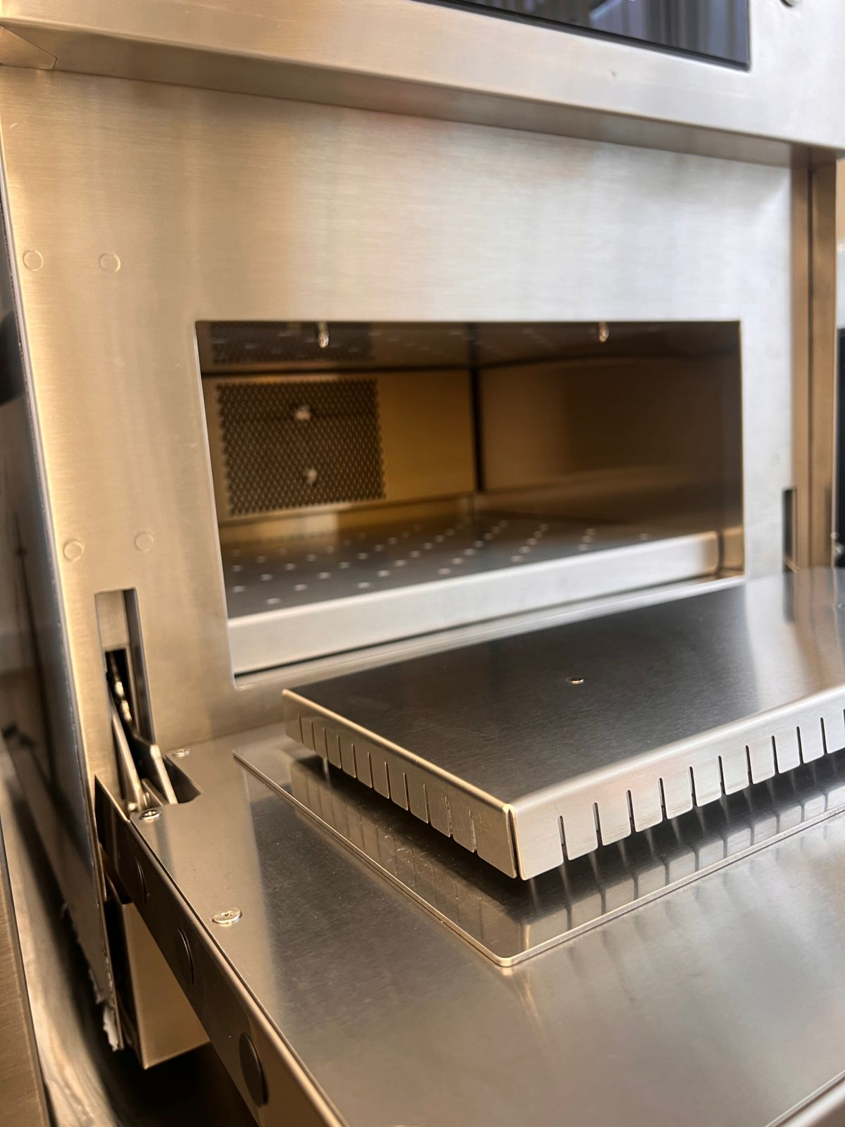
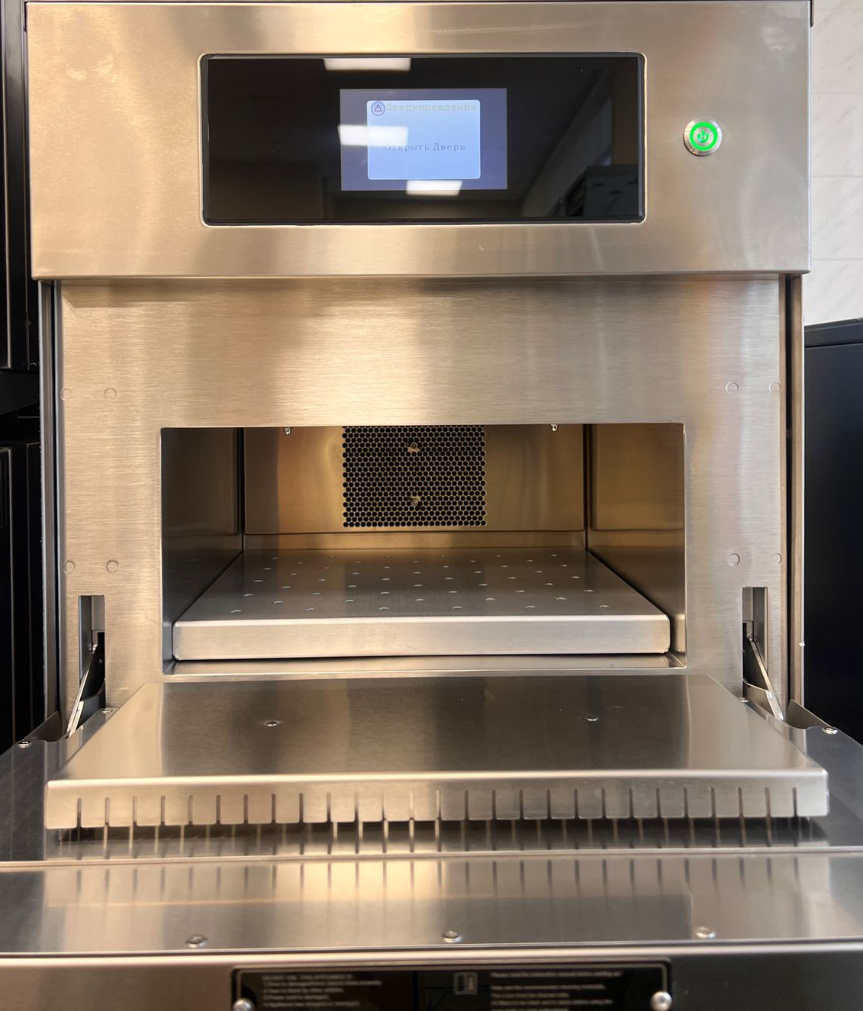
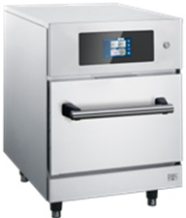
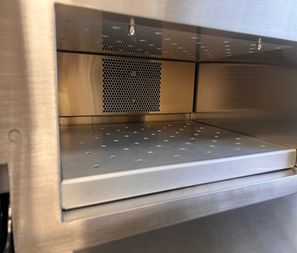
Печь высокоскоростная NOPEIN NT-WK
В наличии на складе
NT-WK – модель с двумя магнетронами и подключением 380В / 7,2 Квт
Размер камеры NT-WK составляет 365*315*170мм. Объем 19 л.
Габариты: 515×770×697 мм. Вес = 80 кг
Габариты в упаковке: 610х860х880 мм. Вес в упаковке: 105 кг
В комплект печки NT-WK входят следующие Аксессуары:
Корзина из тефлоновой сетки 350*300*30 мм - для разогрева сухих (не жирных) изделий
Лопата для духовки 410*300 мм

Slide 4
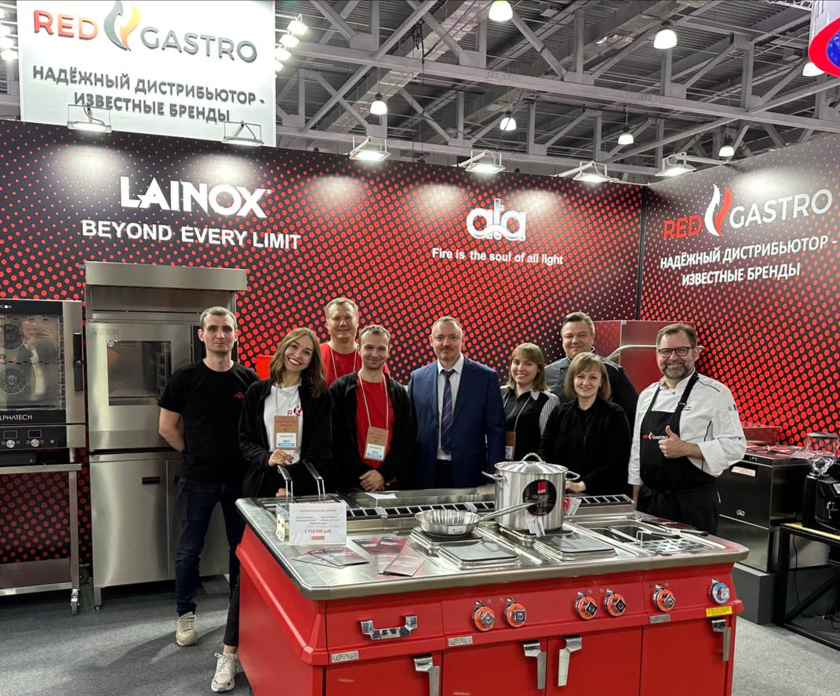

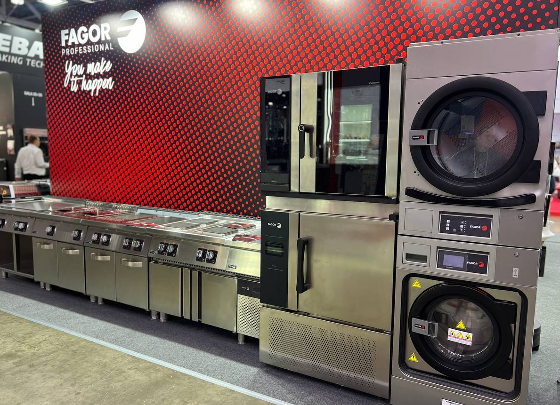
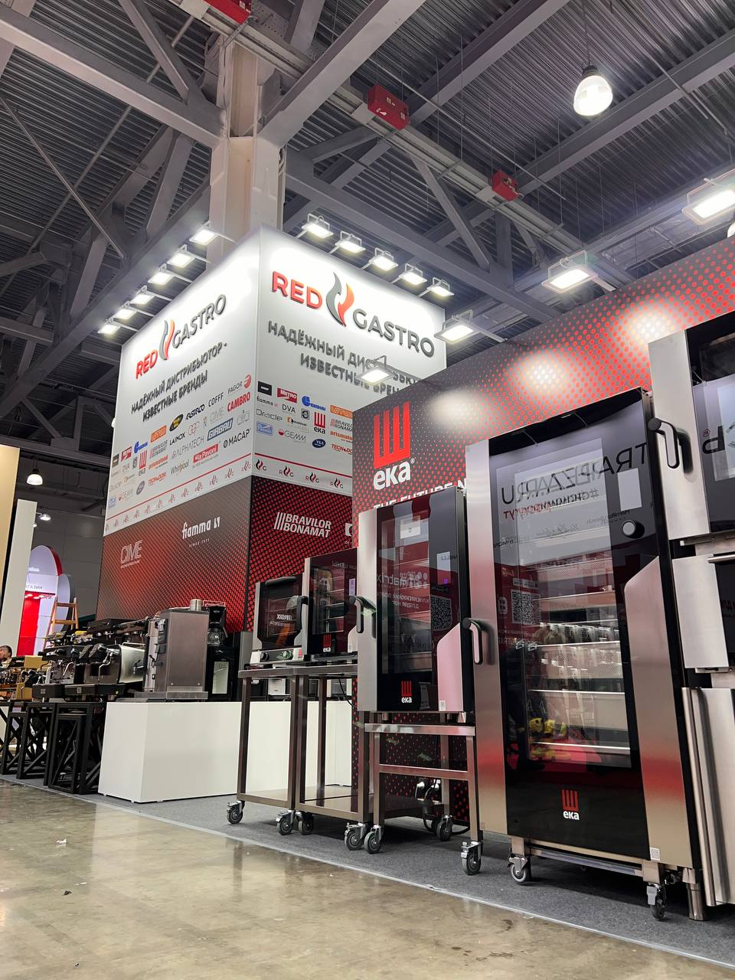

Дистрибьютор профессионального оборудования для HoReCa
Пишите: info@redgastro.ru
bykov@redgastro.ru Евгений Быков
Звоните: +7(925) 553-91-23
+7(495) 232-0-232 (доб. 198)
Подписывайтесь на телеграм-канал: https://t.me/redgastro
Смотрите: https://www.youtube.com/@REDGASTRO

